Slide 1



Slide 2





Děkujeme sponzorům

Slide 3
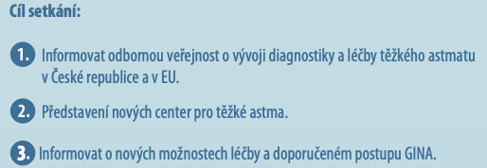

Slide 5


Zpráva o stavu péče o těžké astma v České republice
Národní centrum pro těžké astma

Slide 6

Co přinesly roky 2020 a 2021 ?

Slide 9
O co jsme přišli
epidemie COVID
omezení práce center
recruitment nových pacientů
některá centra nemají stále nasmlouvanou biologickou léčbu
některé oblasti ČR nejsou pokryty naší specializovanou péčí

Slide 10


Slide 11
ZPRÁVA O STAVU PÉČE O TĚŽKÉ ASTMA V ČR
2020 - 2021
16 center
42 lékařů (14 ALG, 3 ALG+PNE, 22 PNE)
Hradec Králové​
Plzeň ​
Praha FTN​
Praha FN Bulovka​
Praha FN Motol​
Praha VFN​
Brno ​
Ostrava​​
Olomouc​​
Zlín​​
Nový Jičín​​
Jihlava ​​
Ústí nad Labem​​
Pardubice​

Slide 12




Neuralgické body
Karlovarsko
Liberecko
Vysočina

Slide 13
Dotazníkové šetření
31.5.2021 – oslovena všechna centra
odpovědi od 20 zástupců center
informace aktuální k 31.5. ze všech center v ČR
28 otázek, Microsoft Forms
Tabulka veřejných kontaktů na centra, pro pacienty, na web

Slide 14
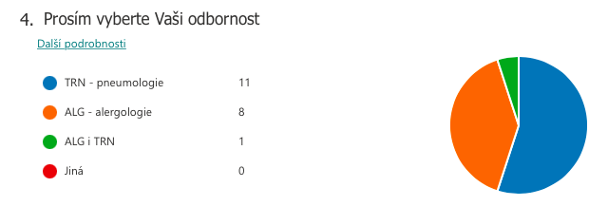
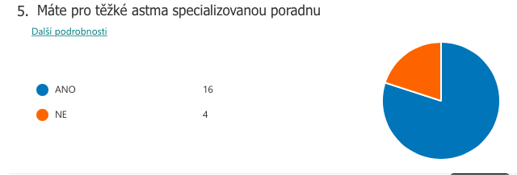

Slide 15
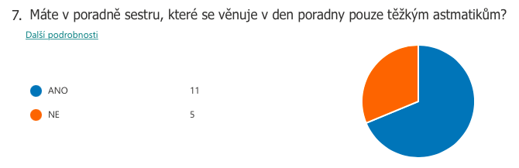
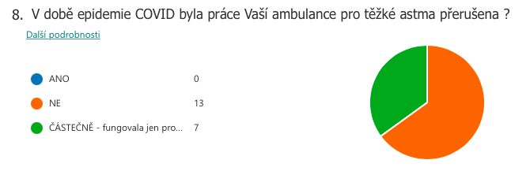

Slide 16
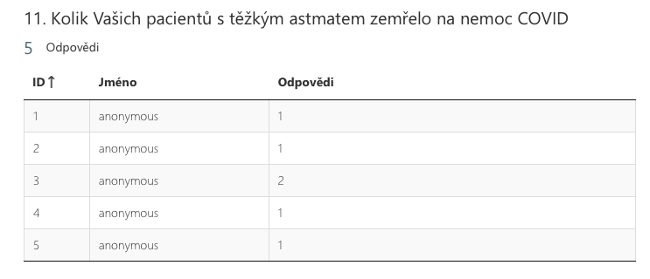
6+
Podíl pacientů s těžkým astmatem, kteří prodlělali COVID se výrazně lišil od jednotek pacientů po desítky, průměrně cca 20%, rozptyl od 2,5 do 60%

Slide 17
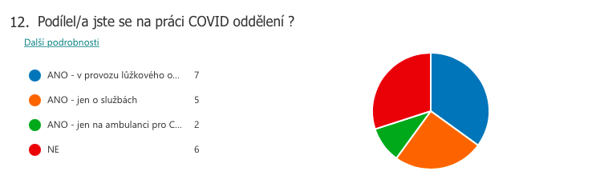
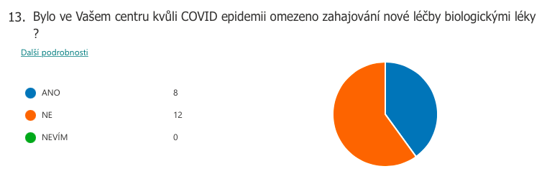

Slide 18
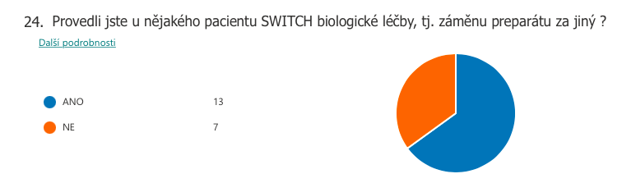
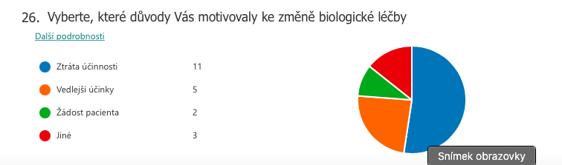

Slide 19
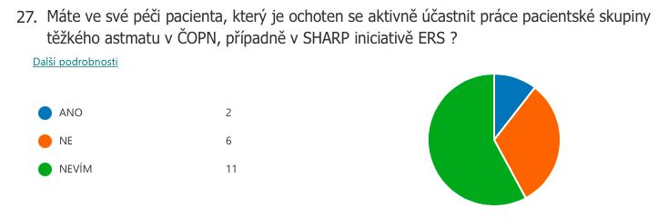

Slide 20
Přehled počtu pacientů v centrech
Čekací doba min do týdne, max 12 týdnů, průměr 5,4 týdne
Celkový počet VŠECH dispenzarizovaných pacientů v ČR pro TRA
1251
v roce 2019 jen TRN 707 + ALG 259 = 966
revalence 3,6% dle Hekking, et al. ze všech astmatiků​
tj. při prevalenci 8% v ČR cca 28.800 astmatiků.​ Víme o 4%.
Všichni pacienti s těžkým astmatem nemají přístup k péči v centrech

Slide 21
Nejdéle čeká pacient ve FNHK, ve FN Plzeň, ve FN Brno a ve FN Olomouc

Slide 22
FN Hradec Králové 232
FN Plzeň 165
FN Brno 145
FN Olomouc 139
FTN Praha 130
FN Bulovka Praha 80
Ústí n L. 80
FN Motol 65
Č. Budějovice 60
Zlín 30
N. Jičín 25

Slide 24




Bronchiální termoplastiku podstoupilo dosud 19 pacientů – tedy žádný nový ?
10
318
129
281
15

Slide 25
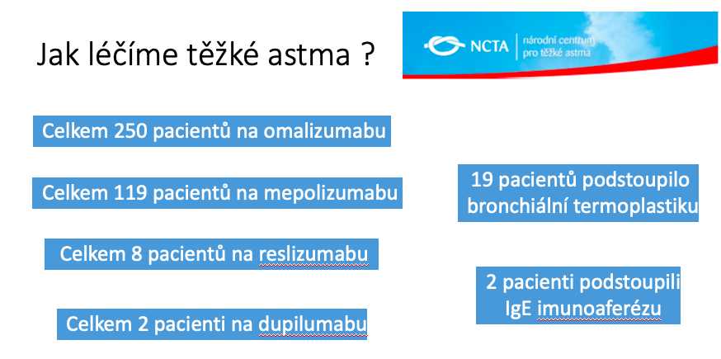
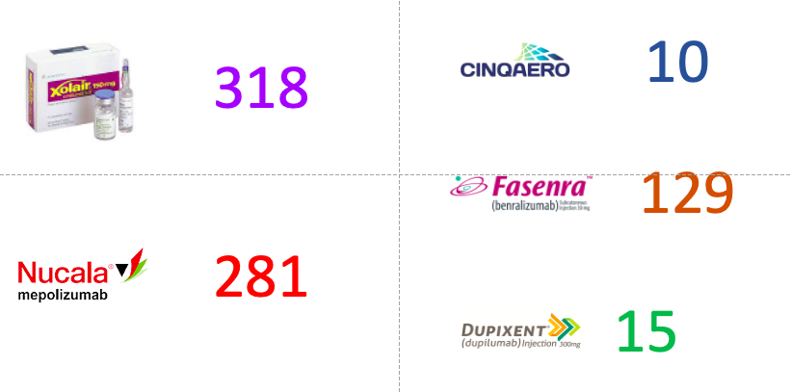
2019
2021
OMA +68
MEPO +162
RESLI +2
BENRA +129
DUPI +13

Slide 26
V ČR léčíme 753 pacientů biologickou léčbou
V ČR sledujeme v centrech 1251 pacientů.
POUZE – odhadem cca 28.800 TRA v ČR, tj. víme o 4% pacientů
POUZE 2,6% pravděpodobného počtu TRA v ČR
Ze sledovaných dostává centrovou léčbu 60% TRA

Slide 27
Co máme a co musíme rozvíjet
Registr těžkého astmatu
Doporučený postup
Zájem o rozšíření počtu center
Moderní léčba
Pozice v EU (SHARP)
Pacientská organizace ?
Sever Asthma Questionnaire - česká validizace

Slide 28

Registr CESAR
FN Brno
VFN
FN Hradec Králové
Thomayerova nemocnice
FN Motol
Zbývá dořešit
FN Ostrava
KN Č. Budějovice
KN TB Zlín
KN Ústí nad Labem
FN Bulovka
Nemocnice Nový Jičín
KN Ústí nad Labem

Slide 29
Výstupy z registru
N = 72
Muži (N = 29) Ženy (N = 43)

Slide 30
Pohlaví a věk pacientů
N = 72
Průměr (SD) | Medián (5.–95. percentil)
48,1 (13,1) | 47,5 (20,0–68,0)
Muži (N = 29) Ženy (N = 43)

Slide 31
Centrum a náběr pacientů v čase
N = 72
N = 30
N = 18
N = 11
N = 10
N = 3

Slide 32
Věk v době diagnózy, typ astmatu
N = 72
N = 44
N = 15
N = 13
Diagnóza před 12. rokem (N = 25)
Diagnóza po 12. roku (N = 47)

Slide 33
Počet krevních buněk
N = 72
N = 21
 | Leukocyty | Neutrofily | Eozinofily
Průměr (SD) | 8,3 (2,9) | 4,9 (3,7) | 226,9 (342,4)
Medián (5.–95. percentil) | 7,3 (4,9–13,2) | 4,2 (0,1–11,9) | 20,0 (0,0–1 000,0)
Neprovedeno (N = 51)
Provedeno (N = 21)
V grafu jsou znázorněny tyto statistiky: 5. percentil – 25. percentil – medián – 75. percentil – 95. percentil.

Slide 34
Celkové sérum IgE
N = 72
N = 24
 | IgE
Průměr (SD) | 505,8 (921,9)
Medián (5.–95. percentil) | 207,5 (23,0–1 960,0)
Neprovedeno (N = 32)
Provedeno (N = 24)
Neznámo (N = 2)
Nevyplněno (N = 14)
V grafu jsou znázorněny tyto statistiky: 5. percentil – 25. percentil – medián – 75. percentil – 95. percentil.

Slide 35
Plicní funkce – FEV1 a FVC
N = 72
 | FEV1 (l) | FEV1 (%)
Průměr (SD) | 2,1 (0,8) | 72,4 (20,8)
Medián (5.–95. percentil) | 2,1 (0,9–3,8) | 73,9 (36,7–108,0)
 | FVC (l) | FVC (%)
Průměr (SD) | 3,3 (1,0) | 87,3 (21,8)
Medián (5.–95. percentil) | 3,4 (1,6–5,2) | 89,5 (52,8–118,0)
 | FEV1/FVC (%)
Průměr (SD) | 66,8 (14,3)
Medián (5.–95. percentil) | 67,4 (46,0–94,3)
V grafu jsou znázorněny tyto statistiky: 5. percentil – 25. percentil – medián – 75. percentil – 95. percentil.

Slide 36
Plicní funkce – FeNO
N = 72
N = 57
 | FeNO
Průměr (SD) | 47,6 (35,2)
Medián (5.–95. percentil) | 41,0 (10,0–109,0)
Neprovedeno (N = 13)
Provedeno (N = 57)
Neznámo (N = 1)
Nevyplněno (N = 1)
V grafu jsou znázorněny tyto statistiky: 5. percentil – 25. percentil – medián – 75. percentil – 95. percentil.

Slide 37
Dotazník na kontrolu astmatu – ACT
N = 72
N = 68
 | ACT
Průměr (SD) | 16,8 (5,5)
Medián (5.–95. percentil) | 17,5 (7,0–24,0)
Neprovedeno (N = 4)
Provedeno (N = 68)
V grafu jsou znázorněny tyto statistiky: 5. percentil – 25. percentil – medián – 75. percentil – 95. percentil.

Slide 38
Komorbidity
N = 72
N = 42
N = 23
Nevyplněno
Ne-výskyt / neznámo
Výskyt
Bez operace
S operací
18 pacientů (z celkového počtu 23 pacientů) mělo nasální polypy s operací. U 5 z nich neznáme jejich počet. 5 pacientů mělo jednu operací, 3 pacienti měli 2 operace, 2 pacienti měli 3 operace a 3 pacienti měli 4 operace.

Slide 39
Medikace – ICS
N = 72
Dávky (ug/den)
N | Průměr (SD) | Medián (5.–95. percentil)
N = 9 | 688,9 (226,1) | 800,0 (200,0–800,0)
N = 8 | 460,0 (262,7) | 320,0 (160,0–960,0)
N = 7 | 1 142,9 (378,0) | 1 000,0 (1 000,0–2 000,0)
Ne (N = 48) Ano (N = 24)

Slide 40
Medikace – ostatní
N = 72
N = 69
N = 55
N = 49
N = 36
N = 27
N = 24
N = 16
N = 5
N = 5
N = 4
N = 2
N = 2

Slide 41
Další osud registru ?
Spolupráce s GAN – Německo + Švýcarsko
  vědecký registr, follow up á 1 rok, prestižní spolupráce, podepsány rámcové dohody via CRO s 9 z 15 center
  nevýhoda – financování – roční náklady 400 tisíc Kč
Další možnosti
A: Ukončení registru 2021 – výplaty odměn lékařům
Přechod center ČR na SHARP Central
B: Pokračování s registrem GAN

Slide 42
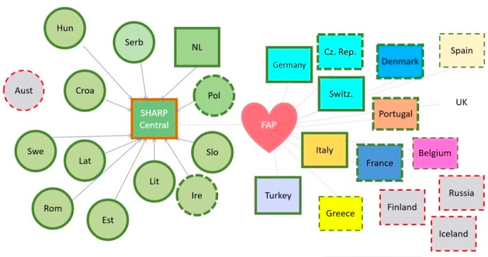
SHARP Central
FAP project (Federated Analysis Project)

Slide 43
Example of summary data from SHARP Central
 | Netherlands (n=717) | Croatia (n=109) | Serbia (n=51) | Hungary (n=22) | Romania (n=4)
Age (yr) | 54.2 ± 14.6 | 58.2 ± 13.2 | 52.4 ± 11.3 | 56.2 ± 9.2 | 59.2 ± 18.3
Male (n (%)) | 329 (45.8) | 34 (31.2) | 19 (37.2) | 5 (22.7) | 1 (25.0)
BMI (kg/m²) | 28.2 ±0.5 | 29.7 ± 7.4 | 25.8 ± 5.3 | 26.0 ± 4.9 | 23.5 ± 4.3
onset asthma >18 (n (%)) | 401 (55.9) | 92 (84.4) | 39 (76.4) | 16 (72.7) | 3 (75.0)
CRS (n (%)) | 374 (52.2) | 80 (73.4) | 26 (50.9) | 19 (86.3) | 3 (75.0)
Nasal polyps (n (%)) | 277 (38.6) | 47 (43.2) | 7 (13.7) | 9 (40.9) | 2 (50.0)
FVC post-B2 (% pred) | 102.2 ± 17.5 | 89.6 ± 19.0 | 98.7.0 ± 18.7 | n.a | n.a
FEV1post-B2 (% pred) | 83.5 ± 21.0 | 67.8 ± 19.4 | 77.2 ± 19.2 | n.a | n.a
FeNO (ppb) | 33 (5 to 300) | 44 (5 to 226) | 30 ( 5 to 170) | 40 (20 to 72) | n.a
Blood eo’s (x10⁶/L) | 0.21 (0 - 5.0) | 0.06 (0 - 2,4) | 0.34 (0.05 - 2,0) | 0.46 (0.01 - 1.8) | 0.13 ( 0 - 4.2)
OCS dependent (n (%)) | 251 (35.0) | 37 (33.9) | 27 (52.9) | 3 (13.6) | 0 (0)
Use of biologics (n (%)) | 622 (86.7) | 94 (86.2) | 25 (49.0) | 18 (81.8) | 4 (100.0)

Slide 44
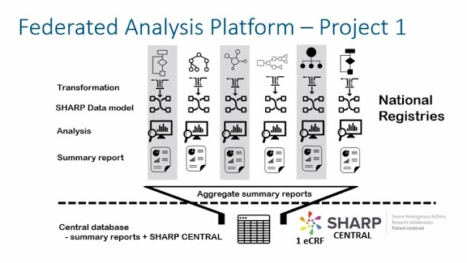
SHARP Central
FAP project (Federated Analysis Project)

Slide 45
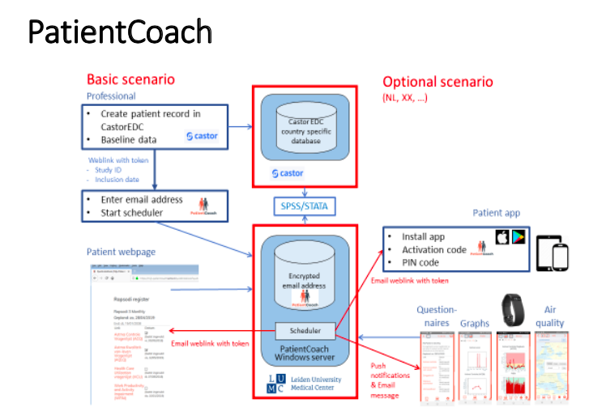

Slide 46
Co máme a co musíme rozvíjet
Registr těžkého astmatu
Doporučený postup
Zájem o rozšíření počtu center
Moderní léčba
Pozice v EU (SHARP)
Pacientská organizace ?
Sever Asthma Questionnaire - česká validizace

Slide 47
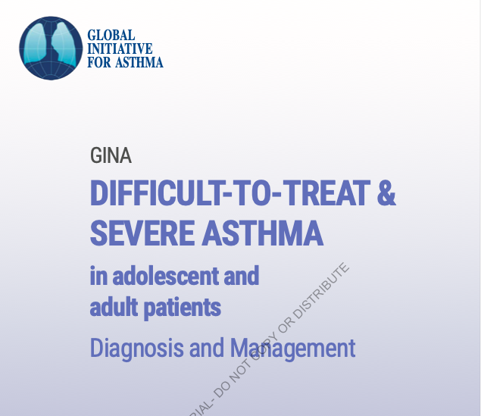

Slide 48
Co máme a co musíme rozvíjet
Registr těžkého astmatu
Doporučený postup
Zájem o rozšíření počtu center
Moderní léčba
Pozice v EU (SHARP)
Pacientská organizace ?
Sever Asthma Questionnaire - česká validizace

Slide 50
Co máme a co musíme rozvíjet
Registr těžkého astmatu
Doporučený postup
Zájem o rozšíření počtu center
Moderní léčba
Pozice v EU (SHARP)
Pacientská organizace ?
Sever Asthma Questionnaire - česká validizace

Slide 51
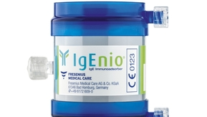
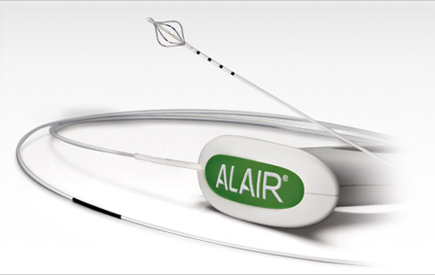

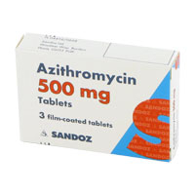


KROK 5
NCTA
Anti-IgE
Anti-IL-5/5R
Anti-IL4⍺
Makrolid
Br.termopl
IgEnIO
Alergolog
Pneumolog
2021
HOME USE !!!!.
TIO
Steroidy
ASSESS
REVIEW RESPONSE
ADJUST TREATMENT

Slide 52
Co máme a co musíme rozvíjet
Registr těžkého astmatu
Doporučený postup
Zájem o rozšíření počtu center
Moderní léčba
Pozice v EU (SHARP)
Pacientská organizace ?
Sever Asthma Questionnaire - česká validizace

Slide 53

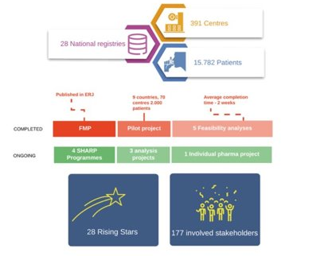
Novinky z SHARP

Slide 54


Slide 55
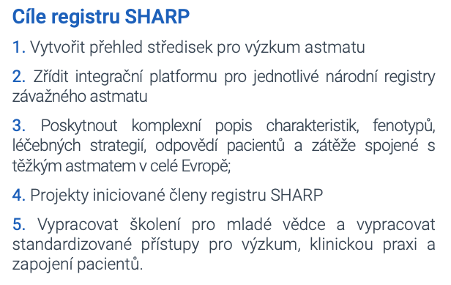

Slide 56
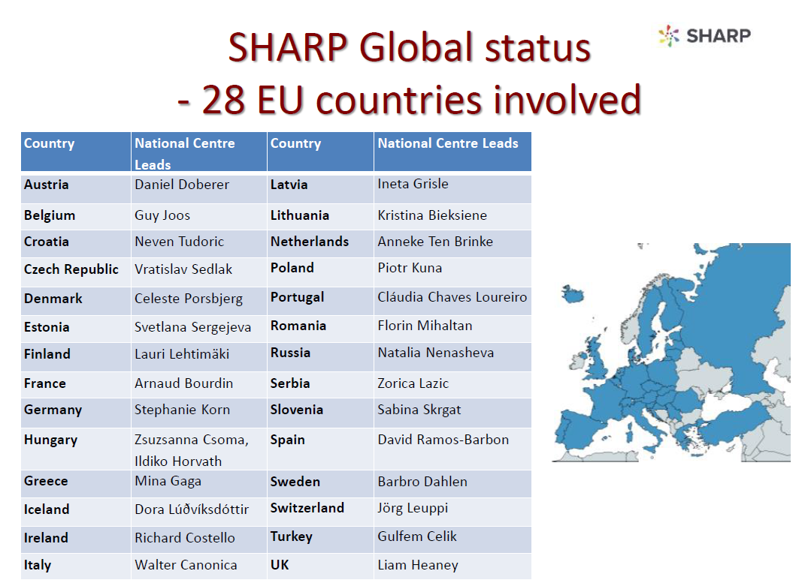

Slide 57
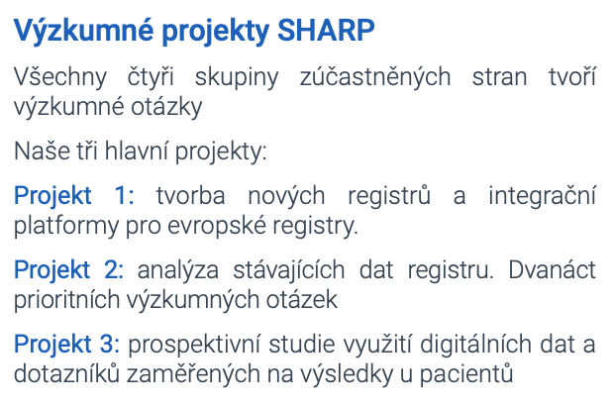

Slide 58
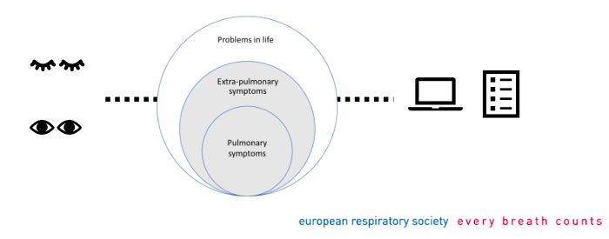
HLAVNÍ PROJEKTY SHARP
BIPAR – made in Czech Republic + European Lung Foundation
  sledování nejvíce obtěžujících příznaků těžkého astmatu
  sledování shody a rozdílů pacient – lékař
  v ČR 2 centra (VS a OK), celkem 6 zemí (CZE, SLO, DEN, NL, GRE, GB, POR)
  centrum v CZ 21 pacientů – 1. místo v náběru
  analýza až 07/2021

Slide 59
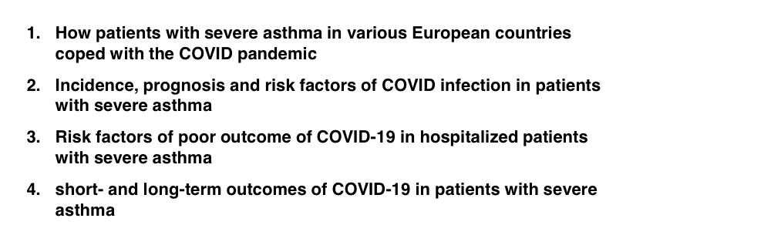
HLAVNÍ PROJEKTY SHARP
COVID a těžké astma

Slide 60
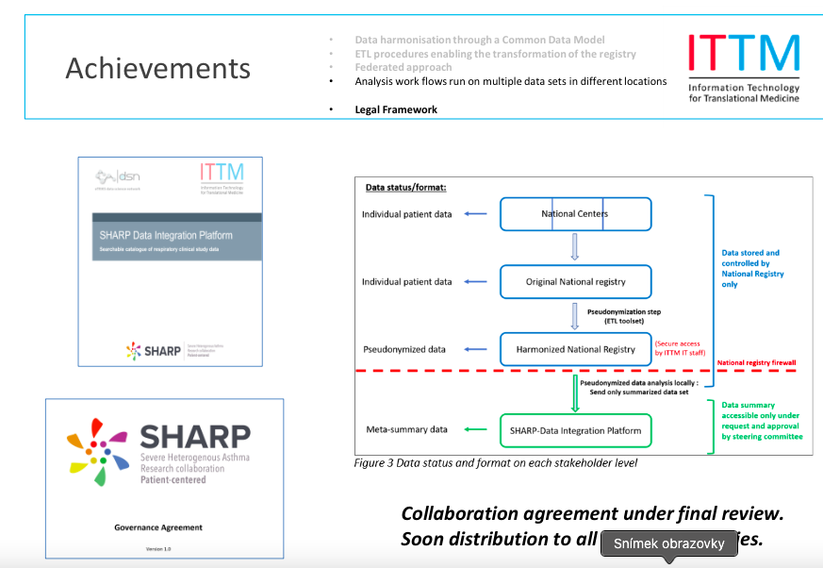
INTEGRACE REGISTRŮ

Slide 61
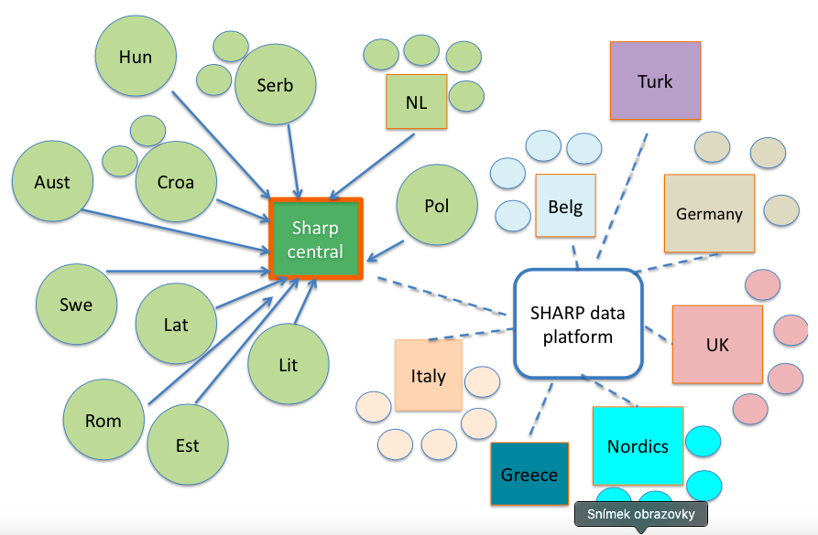

Slide 62




Slide 63

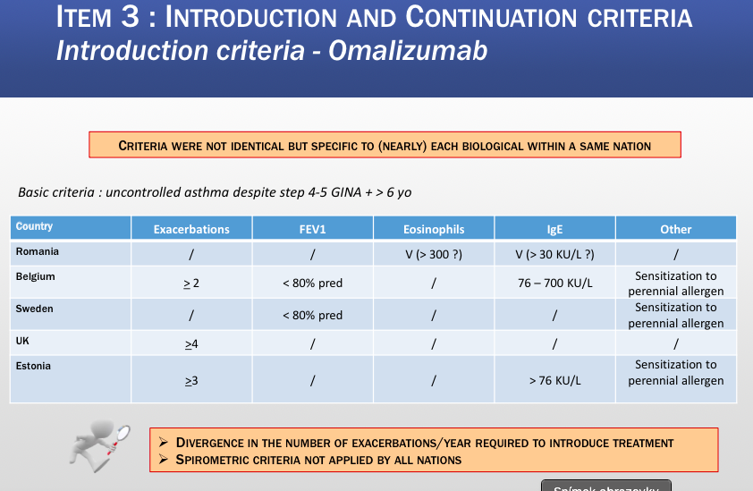
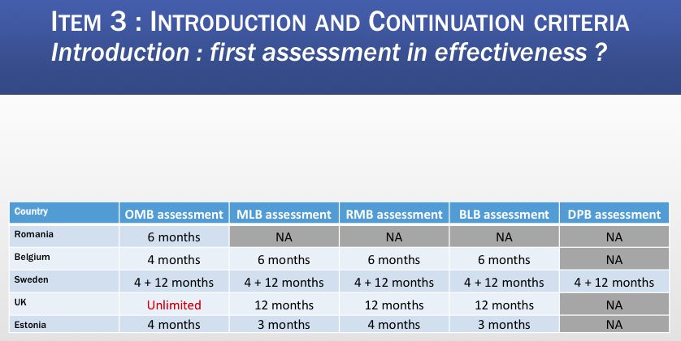

Slide 64
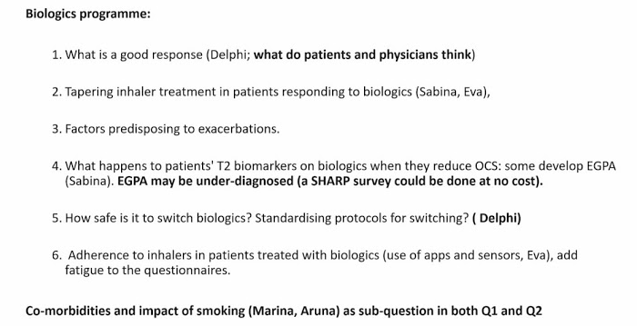
Nové nápady 2021

Slide 65

SHARP – PAG role pacienta
patient advisory group
schází zástupce z ČR
pacientská organizace v rámci ČOPN

Slide 66
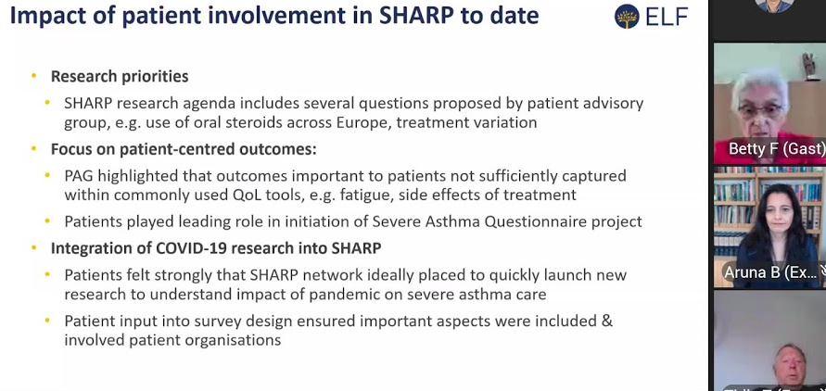

Slide 67


Hlas pacientů je cílem i pro nás
z každého centra 2 pacienti jako zástupci lokální komunity
jednání 1x ročně s podporou z NCTA
zástupci (AJ mluvící) do Patient Advisory Group
aktivita v rámci ČOPN – vlastní web, sociální média
www.copn.cz

Slide 68
Co máme a co musíme rozvíjet
Registr těžkého astmatu
Doporučený postup
Zájem o rozšíření počtu center
Moderní léčba
Pozice v EU (SHARP)
Pacientská organizace ?
Severe Asthma Questionnaire - česká validizace

Slide 69
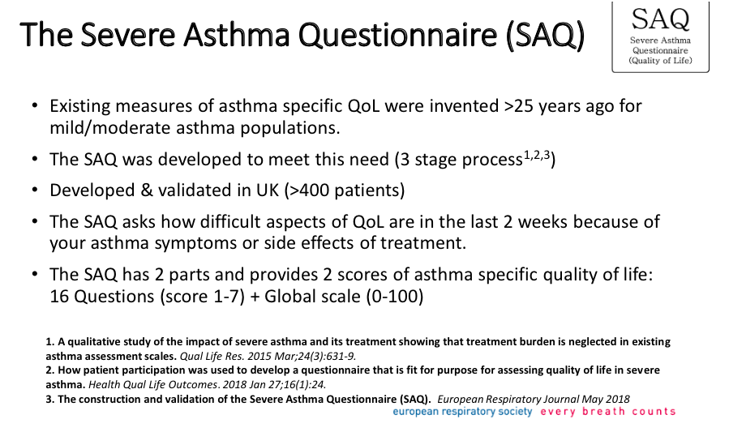

Slide 70
Děkuji za pozornost
Otázky ?

